Slide 1

COMPLEMENTS UX
JUILLET 2021

Slide 2
MOTEUR DE RECHERCHE

Slide 3
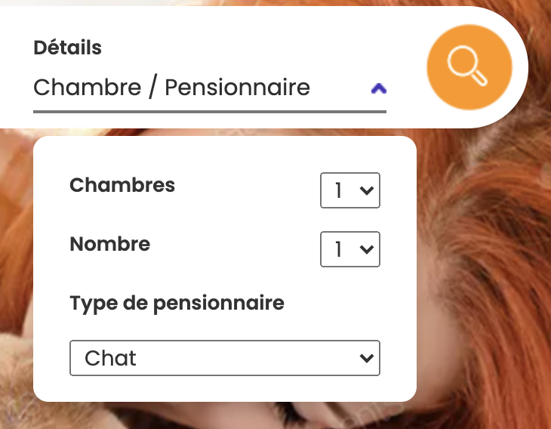
MOTEUR DE RECHERCHE
ECRAN 1
CHAMBRE 1
INDIVIDUELLE OU PARTAGÉE
TYPE DE CHAMBRE
INDIVIDUELLE V
AJOUTER UNE CHAMBRE
ECRAN 2
CHAMBRE 1
TYPE DE CHAMBRE
INDIVIDUELLE V
CHIEN OU CHAT OU RONGEUR
TYPE DE PENSIONNAIRE
CHIEN V
AJOUTER UNE CHAMBRE
ECRAN 3
CHAMBRE 1
TYPE DE CHAMBRE
INDIVIDUELLE V
J’ai cliqué sur ajouter une chambre
TYPE DE PENSIONNAIRE
CHIEN V
CHAMBRE 2
TYPE DE CHAMBRE
INDIVIDUELLE V
AJOUTER UNE CHAMBRE

Slide 4
ECRAN 1
MOTEUR DE RECHERCHE
CHAMBRE 1
TYPE DE CHAMBRE
PARTAGEE V
AJOUTER UNE CHAMBRE
ECRAN 2
CHAMBRE 1
TYPE DE CHAMBRE
PARTAGÉE V
ATTENTION 3 PENSIONNAIRES MAX DE LA MÊME ESPÈCE
TYPE DE PENSIONNAIRE
CHIEN V
MÀLE V
AJOUTER UN PENSIONNAIRE
AJOUTER UNE CHAMBRE
ECRAN 3
J’ai cliqué sur ajouter un pensionnaire
ATTENTION SI IL Y A DEUX OU # MALES UNE ALERTE DOIT APPARAITRE POUR VAKLIDER QU’ILS SONT DE LA MEME FAMILLE.
MERCI DE CONFIRMER QUE CES MALES SONT DE LA MEME FAMILLE ? OUI OU NON
CHAMBRE 1
TYPE DE CHAMBRE
PARTAGÉE V
ATTENTION 3 PENSIONNAIRES MAX DE LA MÊME ESPÈCE
TYPE DE PENSIONNAIRE
CHIEN V
MÀLE V
TYPE DE PENSIONNAIRE
CHIEN V
MÀLE V
AJOUTER UN PENSIONNAIRE
AJOUTER UNE CHAMBRE

Slide 5
PARCOURS ACHAT PRODUIT

Slide 6
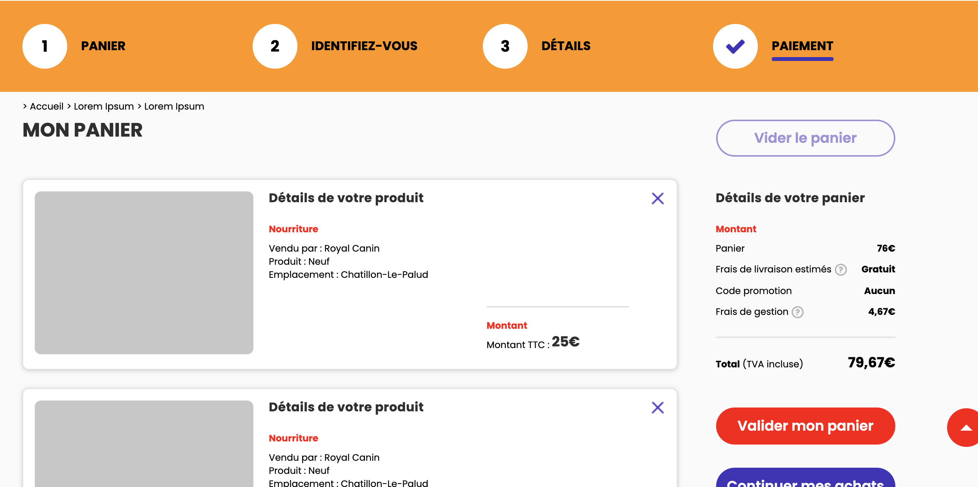
PANIER : http://animals_services.surge.sh/006-FRONT-OFFICE-PANIER-ETAPE-1.html
ETAPE 1 : LE PANIER
Ajouter :
Nom du produit
Quantité

Slide 7
PANIER : http://animals_services.surge.sh/006-FRONT-OFFICE-PANIER-ETAPE-1.html
ETAPE 2 : IDENTIFIEZ-VOUS
Vous avez un compte
Vous n’avez pas de compte,
Cliquez-ici pour créer un compte gratuitement
Saisissez votre adresse e-mail
Saisissez votre mot de passe
Mot de passe oublié
Se connecter

Slide 8
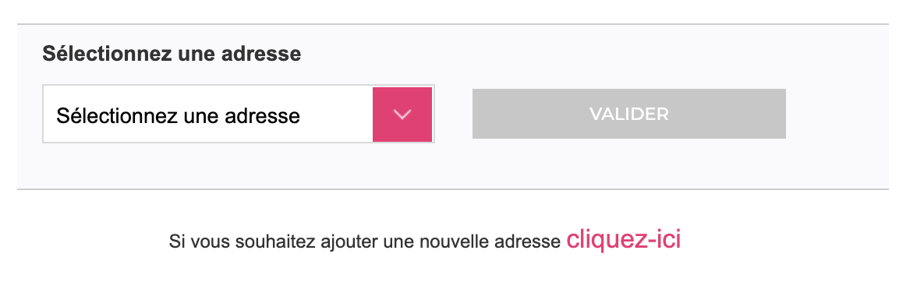
PANIER : http://animals_services.surge.sh/006-FRONT-OFFICE-PANIER-ETAPE-1.html
ETAPE 3 : DETAILS = adresse de livraison et mode transport
Reprendre i-tou
1.
de livraison
L’acheteur doit selectionner un transporteur dans la liste + prix
2. Choisir le mode de livraison
Vendeur 1
+ produits
Sélectionnez un transporteur
Vendeur 2
+ produits
Sélectionnez un transporteur
Etape suivante

Slide 9
PANIER : http://animals_services.surge.sh/006-FRONT-OFFICE-PANIER-ETAPE-1.html
ETAPE 4 : recapitulatiof + paiement
Je valide les CGV – CGU de la marketplace Animals Services
Payer en CB
Payer en Wallet

Slide 10
PARCOURS RESERVATION

Slide 11
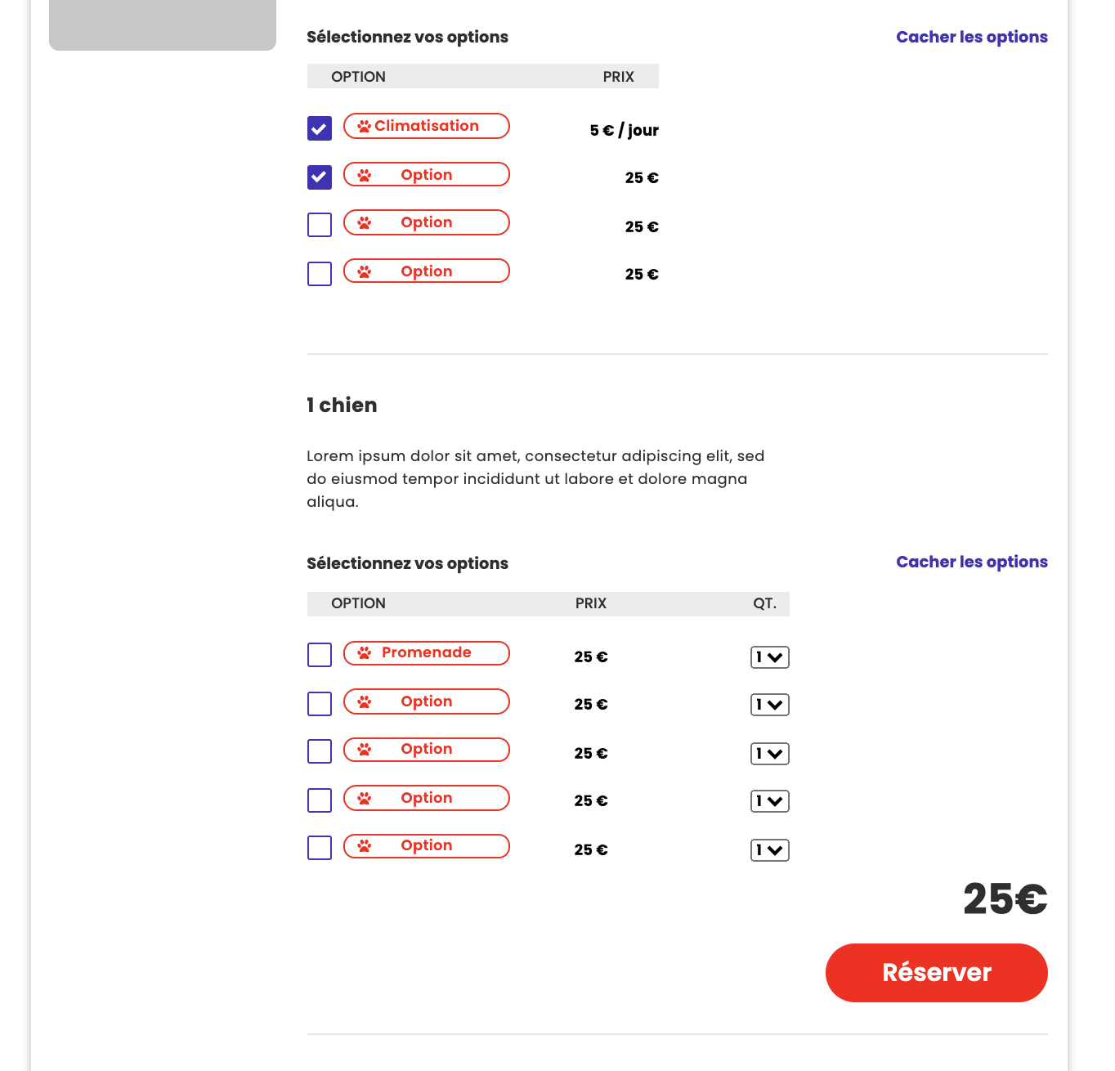
http://animals_services.surge.sh/013-FRONT-OFFICE-PENSION-PAGE-RESERVATION-D-UNE-PENSION-RECHERCHEE.html#
Apres avoir selectionné les options de la chambre et les services destines au chien, il suffit de cliquer sur reserver pour finaliser le parcours d’achat

Slide 12
ETAPE 1 : IDENTIFIEZ-VOUS
Vous avez un compte
Vous n’avez pas de compte,
Cliquez-ici pour créer un compte gratuitement
Saisissez votre adresse e-mail
Saisissez votre mot de passe
Mot de passe oublié
Se connecter

Slide 13
ETAPE 2 : RECAPITULATIF
DU 16 AOÛT 2021 au 21 AOÛT 2021
Pension La Passe de l’Eider
5 Nuits
Chambre individuelle
Options Chambre Climatisée
Services
- promenade : 1 fois
- Toilettage : 1 fois
Etape suivante

Slide 14
ETAPE 4 : recapitulatif + paiement
5 jours x 10 euros : 50 euros ttc
Options chambre : 100 euros ttc
Service pensionnaire 1 : 120 euros ttc
Frais de gestion : 15 euros
Total TTC : 285 euros ttc
Je declare que le pensionnaire sera vacciné et tatoué ….
Je valide les CGV – CGU de la marketplace Animals Services
Payer en CB
Payer en Wallet

